Slide 1

پیاده سازی یک مدل بلوغ صنعت مبتنی بر قانون نسل 4.0 صنعتی برای مدیریت عملیات و زنجیره تامین
هیراد پژمان علیرضا نجفی

Slide 2
صنعت و صنعتگری نسل چهار (I4.0)
صنعت نسل چهار انقلابی در نحوه تولید، بهبود و توزیع محصولات خود توسط شرکت ها ایجاد می کند. در این مدل از صنعت سازندگان در حال ادغام فناوری‌های جدید، از جمله اینترنت اشیا، محاسبات ابری و تجزیه و تحلیل، هوش مصنوعی و یادگیری ماشینی در تأسیسات تولیدی خود و در طول عملیات خود هستند.

Slide 3
بلوغ نسل چهار
بلوغ صنعت نسل چهار با ارزیابی میزان اجرای هر قابلیت تبدیل و در نتیجه در هر بعد ارزیابی می شود.

Slide 4
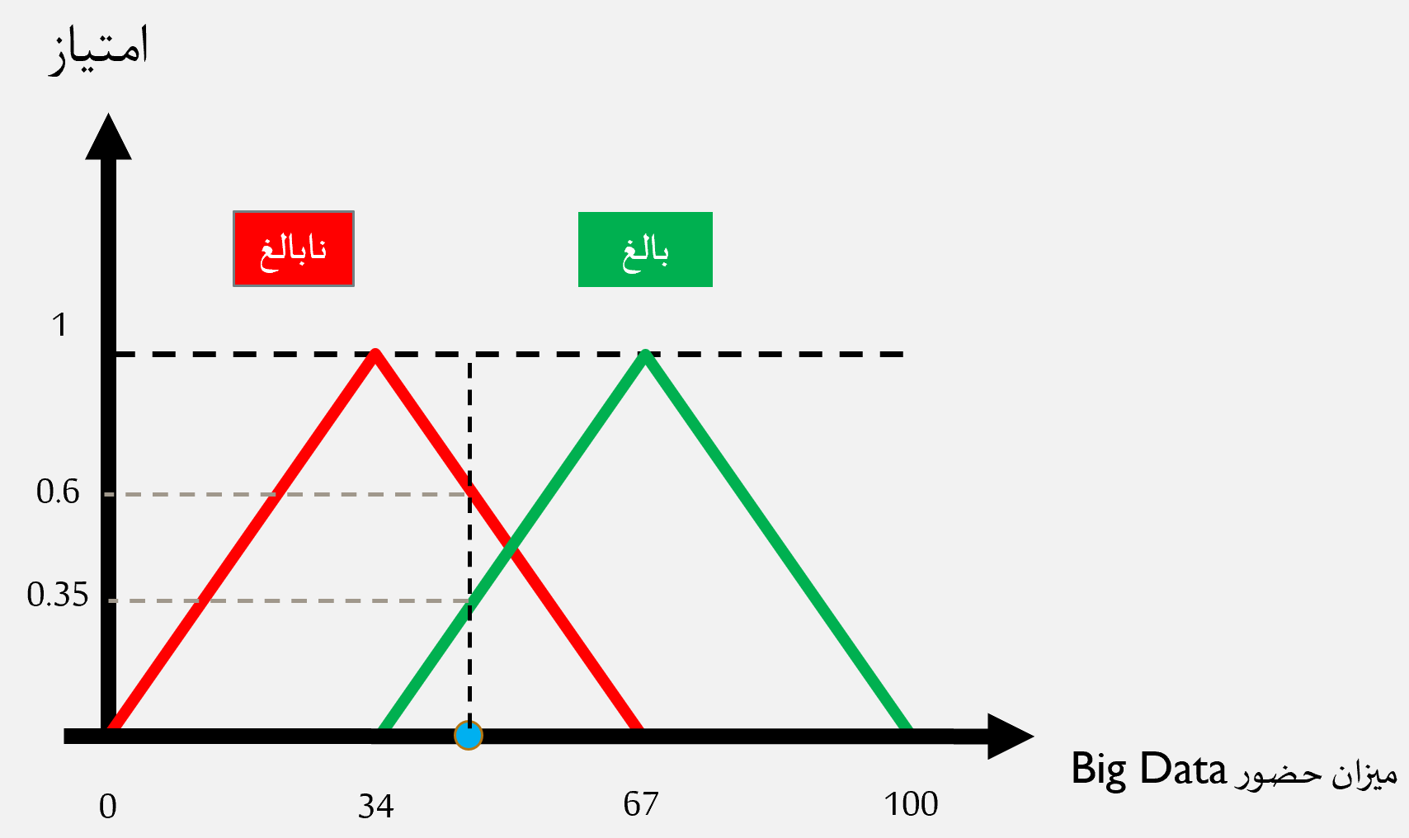
منطق فازی
منطق فازی رویکردی برای پردازش متغیر است که امکان پردازش چندین مقدار ممکن را از طریق یک متغیر فراهم می‌کند.این منطق تلاش می کند تا مسائل را با طیف باز و نادقیق داده ها و اکتشافی حل کند که به دست آوردن مجموعه ای از نتایج دقیق را ممکن می سازد.
امتیاز وضعیت | وضعیت
0.6 | نابالغ
0.35 | بالغ

Slide 5
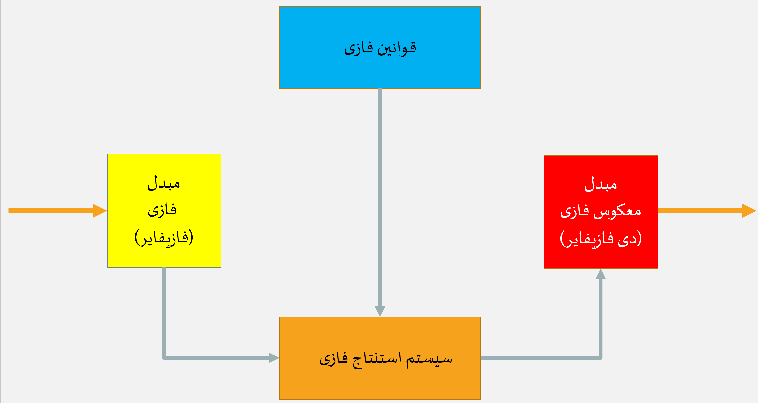
اجزا سیستم فازی
عملکرد | خروجی | ورودی | نام سیستم
تبدیل مقادیر قطعی به مقادیر فازی | مقادیر غیر قطعی | مقادیر قطعی | مبدل فازی
مقادیر ورودی آنالوگ را بر حسب متغیرهای منطقی که مقادیر پیوسته بین 0 تا 1 را گرفته، و با استفاده از قوانین فازی تجزیه و تحلیل می کند. | حالت استنتاج شده | مقادیر فازی قوانین فازی | سیستم استنتاج
فرآیندی است که یک مجموعه فازی را به یک مجموعه واضح نگاشت می کند. | عدد | حالت استنتاج شده | مبدل معکوس فازی

Slide 6
مزایا منطق فازی
سیستم منطق فازی بسیار آسان و قابل درک است.
سیستم منطق فازی قادر به ارائه موثرترین راه حل برای مسائل پیچیده است.
سیستم را می توان به راحتی برای بهبود یا تغییر عملکرد تغییر داد.

Slide 7
امتیاز بندی
در این پروژه ما قصد بر این داریم تا به سطح بلوغ صنعتگری نسل 4 کارخانه با اعمال قوانین فازی بر روی پارامتر های کارخانه امتیاز بدهیم :
تعریف | نام
این بخش از هیچ یک از ساختاری های Industry 4.0 بهره نبرده و بر حسب تجربه و به صورت غیررسمی و باکنترل کمی مدیریت فرآیند این بخش مدیریت می شود. | نا بالغ (Nonexistent) نمره : 1
در این بخش فرایند استاندارد سازی و بهبود برای شناسایی پتانسیل ها بهبود یافته و در حال پیاده سازی است، به طوری که ایجاد رویکرد های کامپیوتری و ایجاد فرایند های خوکار بطور رسمی آغاز شده و در مراحل اولیه است | نیمه بالغ (Managed ) نمره : 2
در این بخش با استفاده از استاندارد سازی، در هر حوزه یکپارچگی و قابلیت همکاری بین حوزه ها وجود دارد. تیم برنامه ریزی و کنترل پلتفرمی سرویس گرا مبتنی بر cloud را در سراسر زنجیره تامین موجود ساخته. از جمله دیگر تکنولوژی ها در این بخش می توان به : احراز هویت مناسب، بهینه سازی قابل قبول اشاره کرد. | پیشرفته (Advanced) نمره : 3
این بخش بطور کامل از Industry 4.0 بهره می برد، بطوری که تمام فرایند ها بصورت کاملا دیجیتالی در حال انجام هستند، بطوری که با استفاده از هوش مصنوعی و ماشین لرنینگ زنجیره تامین و تولید به صورت کامل کنترل می شود. | خود بهینه شده (Self-optimized) نمره : 4

Slide 8
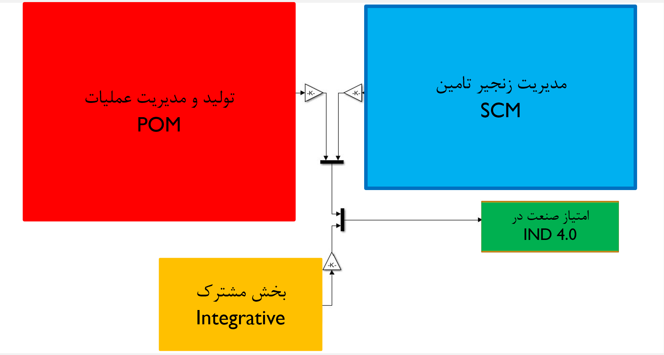
دیاگرام کارخانه
تعریف | نام بخش
ورودی های یک شرکت، از جمله مواد خام و طرح های محصول، را به خروجی ها یا محصولات مصرفی نهایی تبدیل می کند. | تولید و مدیریت عملیات
کلیه فرآیندهایی است که مواد خام را به محصولات نهایی تبدیل می کند و شرکت ها با استفاده از آن می توانند هزینه های اضافی را کاهش داده و محصولات را سریعتر به مصرف کننده تحویل دهند. | مدیریت زنجیر تامین
به پیشرفت هایی در سطح یکپارچه سازی فرآیندهای فیزیکی و محاسباتی، ارتباط بین بازیگران، ارتباط بین فناوری ها و قابلیت همکاری اشاره دارد. نحوه تبدیل فرآیندها و سیستم‌ها از سیلوهای جدا شده به اکوسیستم‌های کاملاً متصل که از دامنه‌های SCM و POM باقی‌مانده پشتیبانی می‌کنند را شناسایی می‌کند. | یکپارچه سازی
هر کدام از سه بخش بالا توسط افراد خبره صنعت وزن دهی شده، و از آنها میانگین وزن دار گرفته می شود که نتیجه امتیاز در صنعت خواهد شد. | امتیاز I4.0

Slide 9
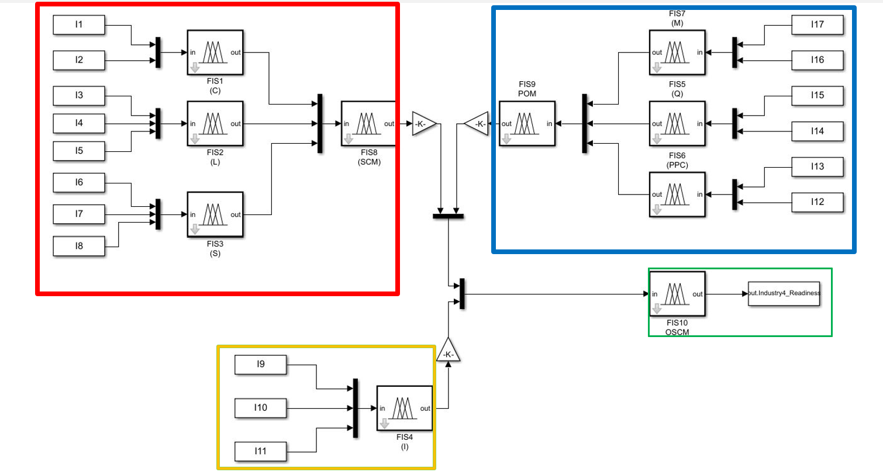
دیاگرام کارخانه
هر یک از بخش های معرفی شده در اسلاید قبلی خود حاوی زیر بخش هایی متعدد هستند، هر یک از این زیر بخش ها بعد از وزن دهی توسط افراد مجرب صنعت، به عوان ورودی ،وارد یک سیستم فازی شده و از سیستم فازی یک امتیاز برای آن بخش در نظر گرفته می شود.

